Slide 1
Министерство науки и высшего образования
Республики Казахстан
Перспективы профессионального образования в Казахстане
г. Астана, 2023 год

Slide 2
ОСНОВНЫЕ ИТОГИ
СИСТЕМЫ ВЫСШЕГО И ПОСЛЕВУЗОВСКОГО ОБРАЗОВАНИЯ
Министерство науки
и высшего образования
Республики Казахстан
ВУЗЫ И КОНТИНГЕНТ ОБУЧАЮЩИХСЯ
МОДЕРНИЗАЦИЯ СОДЕРЖАНИЯ ВЫСШЕГО ОБРАЗОВАНИЯ
ТЕКУЩАЯ СИТУАЦИЯ
Функционирует – 119 вузов
Контингент – 626,2 тыс. чел. (из них по госзаказу 233,8 тыс. чел. (37 %)
Выпуск – 187,8 тыс. чел.
ППС – 36,4 тыс. чел.
Трудоустройство выпускников в течение года – 78,3%
В 2023 г. введено 6 общежитий на 2 600 мест
(план на сентябрь – 2 100 мест, до конца года – 4 000 мест)
ПРОГНОЗ
увеличение контингента студентов на 800 тыс. к 2025 году
нехватка аудиторных мест составит около 100 тыс. к 2026 году
сегодняшняя потребность койко-мест в общежитиях - 19 тыс.
Расширена академическая свобода в рамках ГОСО
Введено онлайн-обучение
Запущен прикладной бакалавриат (пилот) – на базе 8 вузов
Запущен интегральный GPA (пилот) – на базе 4 вузов
Обновлены 71% образовательных программ
Созданы «серебряные университеты» на базе более 70 вузов
2 вуза трансформированы в исследовательские вузы
Разработана система опережающего кадрового обеспечения в рамках проекта «Мамандығым–Болашағым»
ПОДГОТОВКА КАДРОВ
ИНТЕРНАЦИОНАЛИЗАЦИЯ ВЫСШЕГО ОБРАЗОВАНИЯ
Увеличен объем госзаказа на – 10%
60% распределены на технические направления
Увеличена стипендия – до 20%
Выделены целевые гранты – 5 тыс.
Открыты филиалы 4 ведущих зарубежных вузов
21 вузов в рейтинге QS
6 вузов в Times Higher Education
2 филиала вузов РК созданы за рубежом
Создан альянс Центрально-Азиатского пространства

Slide 3
КОНЦЕПЦИЯ РАЗВИТИЯ
ВЫСШЕГО ОБРАЗОВАНИЯ И НАУКИ В РК НА 2023-2029 гг.
Министерство науки
и высшего образования
Республики Казахстан
ГОДЫ РЕАЛИЗАЦИИ
2023-2029
19
3
9
124
ЦЕЛЕВЫХ
ИНДИКАТОРОВ
НАПРАВЛЕНИЯ
ОЖИДАЕМЫХ
РЕЗУЛЬТАТОВ
МЕРОПРИЯТИЙ
НАПРАВЛЕНИЯ:
РАЗВИТИЕ ВЫСШЕГО
И ПОСЛЕВУЗОВСКОГО ОБРАЗОВАНИЯ
ОБУЧЕНИЕ
В ТЕЧЕНИИ ВСЕЙ ЖИЗНИ
РАЗВИТИЕ НАУКИ
доступность высшего и послевузовского образования;
опережающее кадровое обеспечение;
развитие инфраструктуры и цифровой архитектуры высшего образования;
интернационализация высшего и послевузовского образования;
третья миссия университета.
развитие системы непрерывного образования;
развитие системы сертификации и расширение охвата населения неформальным образованием;
развитие инфраструктуры и цифровой архитектуры высшего образования.
внедрение новой модели администрирования науки;
укрепление интеллектуального потенциала науки;
модернизация научной инфраструктуры и цифровизация;
развитие университетской науки;
развитие прикладной науки и экосистемы коммерциализации РННТД.

Slide 4
ДОСТУПНОСТЬ ВЫСШЕГО И ПОСЛЕВУЗОВСКОГО ОБРАЗОВАНИЯ
Министерство науки
и высшего образования
Республики Казахстан
ТЕКУЩАЯ СИТУАЦИЯ:
МЕРЫ
РЕЗУЛЬТАТ
Увеличилось количество грантов (с 2019 по 2022 гг.)
1,7 раз бакалавриат
1,8 раз магистратра
3,7 раз докторантура
Увеличение стипендии
в 2 раза
Внедрение единой солидарной
Накопительной системы «КЕЛЕШЕК»
Дифференцированные гранты
от 30-100%
Льготное кредитование
2-3 % годовых
СОЗДАНИЕ ИНКЛЮЗИВНОЙ СРЕДЫ
Обеспечение безбарьерного доступа
Инклюзивные образовательные технологии
ПОЛУЧЕНИЕ микроквалификации
в рамках Minor-программ
СОВЕРШЕНСТВОВАНИЕ ЕНТ
СОЗДАНИЕ РАВНЫХ И ДОСТУПНЫХ УСЛОВИЙ
для получения высшего образования
55% | ОВПО создали условия для инклюзивного образования
88 204 | Количество госзаказа в 2022 году
68,9% | трудоустроенных выпускников в первый год после окончания ОВПО
75% | охват населения высшим образованием
100% | доля организаций, создавших условия для инклюзии
75 000 | грантов к 2029 г.
5 000 | Грантов госзаказа на подготовку докторов PHD

Slide 5
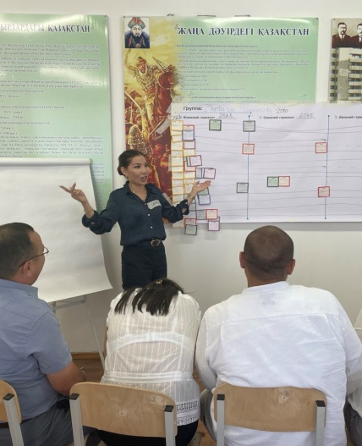
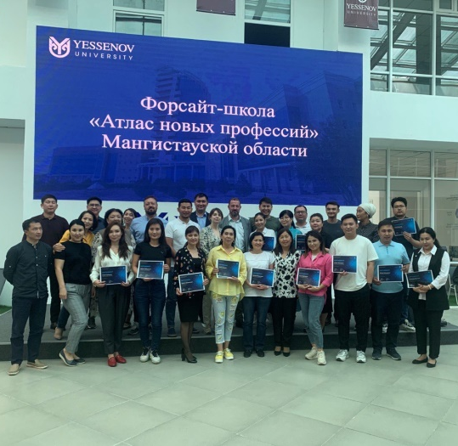
Ключевые показатели по регионам
РЕАЛИЗАЦИЯ ПРОЕКТА «МАМАНДЫҒЫМ-БОЛАШАҒЫМ»
Министерство науки
и высшего образования
Республики Казахстан
ФОРСАЙТ – ШКОЛЫ
Мангистауская область, Yessenov University
Атырауская область, АУНиГ им. Сафи Утебаева
Актюбинская область, Zhubanov University
Акмолинская область, Ualikhanov University
Жетысуская область, Жетысуский унив-т им. И.Жансугурова
ФОРСАЙТ – СЕССИИ
Павлодарская область,Toraighyrov University
Мангистауская область, Yessenov University
50 вузов РК внедрили 440 новых ОП в рамках проекта

Slide 6
РАЗВИТИЕ ИНФРАСТРУКТУРЫ И ЦИФРОВОЙ АРХИТЕКТУРЫ ВЫСШЕГО ОБРАЗОВАНИЯ
ИНФРАСТРУКТУРА ВУЗОВ
Министерство науки
и высшего образования
Республики Казахстан
ТЕКУЩАЯ СИТУАЦИЯ:
1. Строительство ЕНУ-град
4. Открытие государственного технического университета в г. Жезказган
Утверждена дорожная карта;
Акиматом г. Астаны проводится работа по утверждению Плана детальной планировки (ПДП) нового участка на 52 га в Алматинском районе города Астаны (южнее жилого массива Интернациональный);
Разрабатывается ГИП и ФЭО, пр. мощность на 12 000 чел.
Создание нового вуза в г. Жезказган предполагается на базе Жезказганского высшего политехнического колледжа:
- контингент – 721;
- ППС – 47;
- площадь – 7325 кв. м.
Ведутся переговоры о возможности создания Государственного университета международного уровня
(ряд Канадских вузов заинтересованы в проекте)
Предполагаемые направления подготовки:
- школа инженерии, химической инженерии и цифровых наук;
- школа математических и естественных наук.
2. Строительство КазНУ-град
Строительство учебных корпусов планируется на 12 000 мест;
Земельный участок имеется (аренда у акимата на 10 лет);
Завершена работа по подготовке исходно-разрешительных документов для предпроектных работ по строительству объектов на территории кампуса учебного заведения.
3. Формирование Технопарков, инжиниринговых центров на базе вузов, Исследовательского хаба
на базе КазНИТУ
5. Создание Центров академического превосходства
Советом по повышению конкурентоспособности и оптимизации вузов РК рассмотрен и утвержден перечень 20 вузов (15 региональных и 5 педагогических вузов) для создания «Центров академического превосходства»;
Определены 3 пилотных вуза (ВКТУ им. Д.Серикбаева, АРУ им. К. Жубанова, СКУ им. М.Козыбаева);
Прорабатывается вопрос утверждение ФЭО 5 региональных вузов.
Определены приоритетные направления Технопарков;
Научно-исследовательский хаб новых технологий в инженерном образовании и науке на базе КазНИТУ (2024-2026 гг.);
Определен источник финансирования – увеличение уставного капитала НАО “КазНИТУ им. К. Сатпаева”.

Slide 7
РАЗВИТИЕ ИНФРАСТРУКТУРЫ И ЦИФРОВОЙ АРХИТЕКТУРЫ ВЫСШЕГО ОБРАЗОВАНИЯ
СОЗДАНИЕ ЦЕНТРАЛЬНО-АЗИАТСКОГО ОБРАЗОВАТЕЛЬНОГО ХАБА
Министерство науки
и высшего образования
Республики Казахстан

Slide 8
ИНТЕРНАЦИОНАЛИЗАЦИЯ ВЫСШЕГО
И ПОСЛЕВУЗОВСКОГО ОБРАЗОВАНИЯ
Министерство науки
и высшего образования
Республики Казахстан
ТЕКУЩАЯ СИТУАЦИЯ:
МЕРЫ
РЕЗУЛЬТАТ
Запущена стипендиальная программа для иностранных граждан, в том числе для лиц казахской диаспоры
Развитие двудипломных образовательных программ
Открытие филиалов казахстанских вузов за рубежом
Повышение стоимости госзаказа
СОЗДАНИЕ ЕДИНОГО ЦЕНТРАЛЬНО-АЗИАТСКОГО ПРОСТРАНСТВА
ИНТЕРНАЦИОНАЛИЗАЦИЯ И ПОВЫШЕНИЕ СТАТУСА РК В ЦЕНТРАЛЬНОЙ АЗИИ
1 400 | Привлеченных зарубежных экспертов к преподавательской деятельности
4% | доля иностранных студентов
81 | программа двойного диплома
1 380 | контингент студентов по двудипломной программе
198 | привлеченных зарубежных экспертов
4/2 | филиала зарубежных университета/ филиала вузов РК созданы за рубежом
онлайн-портал
«Study in Kazakhstan»
12 | филиалов зарубежных университетов
100% | педагогов пройдут курсы повышения квалификации
70% | Доля вузов, реализующих международные образовательные программы
10% | Доля иностранных студентов
Реализация стипендиальной программы на обучение иностранных граждан

Slide 9
РАЗВИТИЕ УНИВЕРСИТЕТСКОЙ НАУКИ
ФОРМИРОВАНИЕ СПЕЦИАЛИЗИРОВАННЫХ ИНЖИНИРИНГОВЫХ ЦЕНТРОВ, ТЕХНОЛОГИЧЕСКИХ ПАРКОВ
Министерство науки
и высшего образования
Республики Казахстан
МНВО РК
Методологическая поддержка
Методологическая поддержка
Научно-технологический парк
при Университетах
Бизнес модель
~50% (самодостаточность)
ИНКУБАТОР и АКСЕЛЕРАТОР
ИНВЕСТОРЫ
ВЫХОД
МЕСТНОЕ И/ИЛИ РЕГИОНАЛЬНОЕ ПРОИЗВОДСТВА
Стартап компаний, Научные организации
ПРОДУКЦИЯ
Наукоемкие услуги, экономика простых вещей
+
Технологические Парки
ТЕХНОЛОГИИ
~50% (новые инициативы)
ИННОВАЦИИ И ГЛОБАЛЬНЫЕ ВЫЗОВЫ
ПРОИЗВОДСТВО
Инжиниринговые центры
РЫНОК
Новые технологии и крупное производство

Slide 10
ПРИКЛАДНОЙ БАКАЛАВРИАТ
Министерство науки
и высшего образования
Республики Казахстан
МСКО (2011)
ПИЛОТ
Прием 150 студентов
Уровень 0 — образование детей младшего возраста,
Уровень 1 — начальное образование,
Уровень 2 — первый этап среднего образования,
Уровень 3 — второй этап среднего образования,
Уровень 4 — послесреднее нетретичное образование,
Уровень 5 — короткий цикл третичного образования,
Уровень 6 — бакалаврат или его эквивалент,
Уровень 7 — магистратура или её эквивалент,
Уровень 8 — докторантура или её эквивалент
Утвержден приказ от 28 июля 2022 года №14 «О внедрении в пилотном режиме прикладного бакалавриата (короткий цикл) на уровне высшего образования».
Стоимость обучения от 390 000 до 1 000 000 тенге в год.
Прикладной бакалавриат На базе среднего образования 3 года
На базе ТИПО 1-2 года
Атырауский университет нефти и газа имени С. Утебаева
Карагандинский индустриальный университет
Казахский национальный университет имени аль-Фараби
Восточно-Казахстанский технический университет имени Д. Серикбаева
Казахский национальный исследовательский технический университет имени К. Сатпаева
Южно-Казахстанский университет имени М. Ауэзова
Евразийский национальный университет имени Л. Гумилева
Северо-Казахстанский университет имени М. Козыбаева
3 курс вуза
Запуск пилотного проекта прикладного бакалавриата в системе высшего образования обусловлен намерениями Казахстана обеспечить своих граждан краткосрочными, т.е. мобильными и актуальными программами освоения профессиональных навыков, необходимых для рабочих мест 21-го века.

